Slide 1

O que é a IA Generativa
Fundamentos de IA do Microsoft Azure

Slide 2

Agenda
Conceitos básicos de IA gerativa
Conceitos básicos do Serviço OpenAI do Azure
Explore a IA Gerativa Responsável

Slide 3
Objetivos de Aprendizado
Descreva a IA generativa.
Descreva os recursos de grandes modelos de linguagem.
Entenda como usar o Azure OpenAI para criar soluções generativas de IA.

Slide 4
Conceitos básicos de IA Generativa

Slide 5
O que é IA generativa?
IA: imita o comportamento humano usando aprendizado de máquina para interagir com o ambiente e executar tarefas sem instruções explícitas sobre o que gerar.

Slide 6
O que é IA generativa?
IA generativa: cria conteúdo original, como IA gerativa que foi incorporada a aplicativos
de chat.Os aplicativos de IA gerativa usam entrada em linguagem natural e retornam respostas apropriadas em uma variedade de formatos:

Slide 7
O que é IA generativa?
Geração de linguagem natural
Geração de código
Geração de imagem

Slide 8
Modelos de linguagem grandes
Os aplicativos de IA gerativa são alimentados por LLMs (modelos de linguagem grandes), que são um tipo especializado de modelo de machine learning que você pode usar para executar tarefas de PLN (processamento de linguagem natural), incluindo:

Slide 9
Modelos de linguagem grandes
Determinar sentimento ou classificar de outra forma o texto em idioma natural.
Resumir um texto.
Comparar várias fontes de texto quanto à similaridade semântica.
Geração de nova linguagem natural.

Slide 10
Modelos de linguagem grandes - transformador
A arquitetura do modelo do transformador consiste em dois componentes principais, ou blocos.

Slide 11
Modelos de linguagem grandes- transformador
Um bloco codificador que cria representações semânticas do vocabulário de treinamento.
Um bloco decodificador que gera novas sequências de linguagem.

Slide 12
Modelos de linguagem grandes- transformador
O texto é tokenizado para que cada palavra ou frase seja representada por um token numérico exclusivo.
Inserções (valores de vetor com várias dimensões) são atribuídas aos tokens

Slide 13
Modelos de linguagem grandes- transformador
As camadas de atenção examinam cada token por vez e determinam valores incorporados que refletem os relacionamentos semânticos entre os tokens.

Slide 14
Modelos de linguagem grandes- transformador
No decodificador, essas relações são usadas para prever a sequência mais provável de tokens.

Slide 15
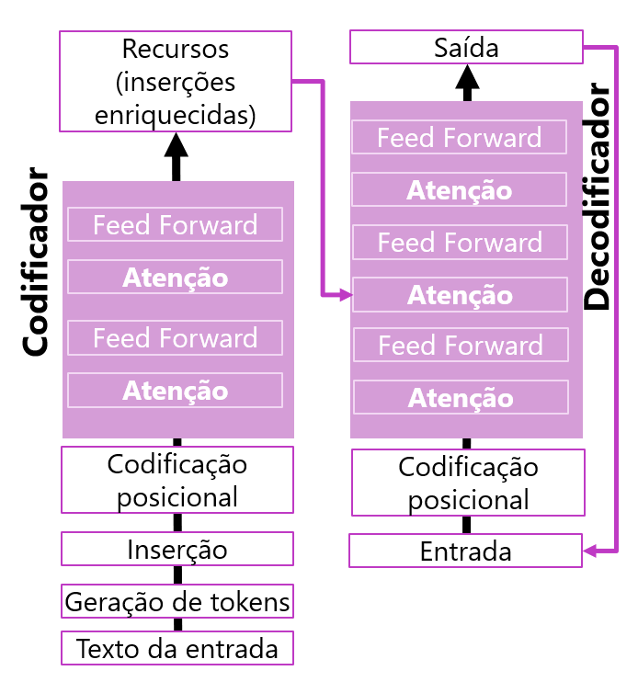
Modelos de linguagem grandes- transformador
Fonte: Microsoft

Slide 16
Modelos de linguagem
grandes - tokenização
Etapa um: tokenização
A primeira etapa no treinamento de um modelo de transformador é decompor o texto de treinamento em tokens.

Slide 17
Modelos de linguagem
grandes – tokenização
Frase de exemplo: Eu ouvi um cachorro latir alto para um gato.
"Eu"=1
"ouvi"=2
"um"=3
"cachorro"=4
"latir"=5
"alto"=6
"para"=7
"gato"=8

Slide 18
Grandes modelos de linguagem – tokenização
A frase agora é representada com os tokens:
[1 2 3 4 5 6 7 3 8].
Observe que “um" é tokenizado como 3 apenas uma vez.
Da mesma forma, a frase “Eu ouvi um gato" poderia ser representada com as fichas [1 2 3 8].

Slide 19
Modelos de linguagem grandes – inserções
Etapa dois: inserções
As relações entre tokens são capturadas como vetores, conhecidos como inserções.

Slide 20
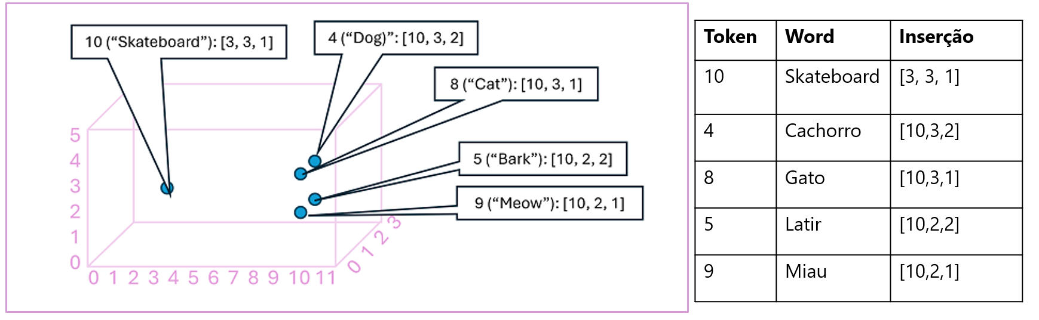
Modelos de linguagem grandes – inserções
Fonte: Microsoft

Slide 21
Modelos de linguagem
grandes – atenção
Terceiro passo: atenção
Capture a força das relações entre tokens usando a técnica de atenção.

Slide 22
Modelos de linguagem
grandes – atenção
Exemplo:
Meta: prever o token após "cachorro".
Represente "Ouvi um cachorro" como vetores.
Atribua mais peso a "ouvi" e "cachorro".

Slide 23
Modelos de linguagem
grandes – atenção
Vários tokens possíveis podem vir depois de cachorro.
O token mais provável é adicionado à sequência, nesse caso , "latir".

Slide 24
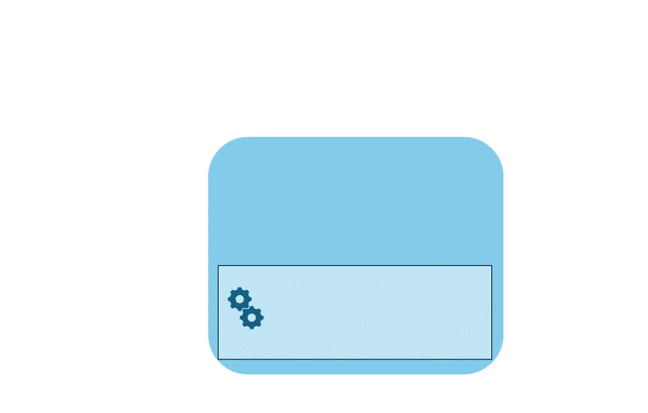
Modelos de linguagem
grandes – atenção
Fonte: Microsoft

Slide 25
Copilotos
Os copilotos são frequentemente integrados a outros aplicativos e fornecem uma maneira para os usuários obterem ajuda com tarefas comuns a partir de um modelo generativo de IA.

Slide 26
Copilotos
Os desenvolvedores podem criar copilotos que enviam prompts para grandes modelos de linguagem e geram conteúdo para uso em aplicativos.

Slide 27
Copilotos
Os usuários empresariais podem usar copilotos para aumentar sua produtividade e criatividade com conteúdo gerado por IA.

Slide 28
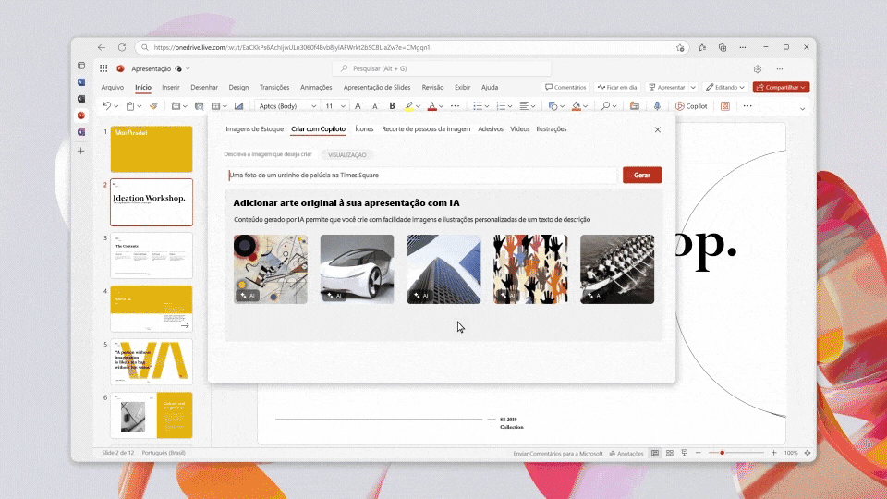
Copilots
Fonte: Microsoft

Slide 29
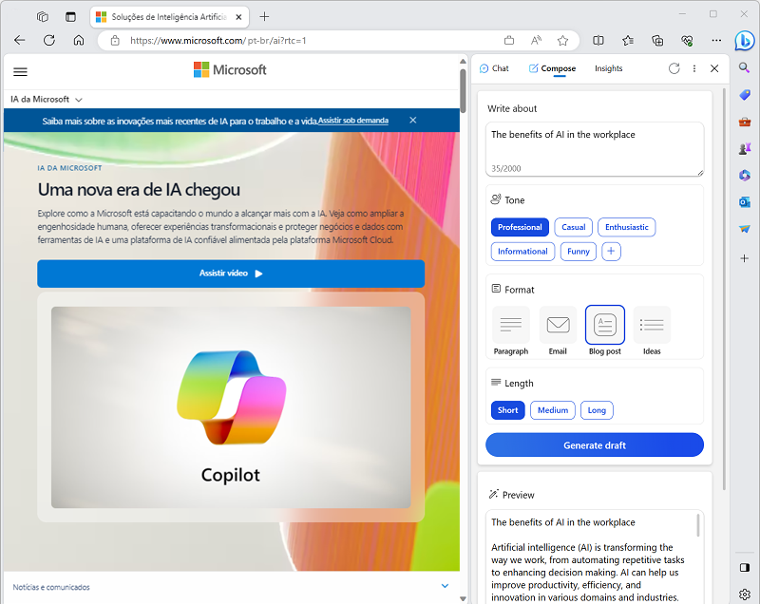
O que são copilotos?
Outros exemplos de copilotos – Navegador Microsoft Edge
Fonte: Microsoft

Slide 30
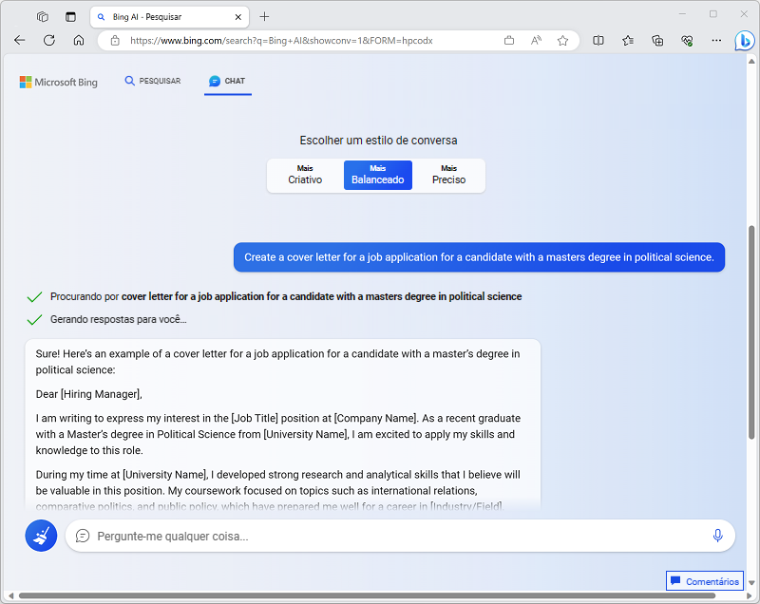
O que são copilotos?
Outros exemplos de copilotos – Microsoft Bing
Fonte: Microsoft

Slide 31
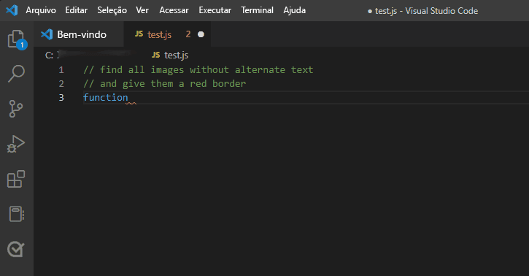
O que são copilotos?
Outros exemplos de copilotos – GitHub Copilot
Fonte: Microsoft

Slide 32
Aprimorar as respostas de IA generativa com a engenharia de prompts
O termo engenharia de prompt descreve o processo de aprimoramento de prompts.

Slide 33
Aprimorar as respostas de IA generativa com a engenharia de prompts
Os desenvolvedores que projetam aplicativos e consumidores que usam aplicativos podem aprimorar a qualidade das respostas da IA gerativa usando linguagem direta, mensagens do sistema, exemplos e/ou dados de fundamentação.

Slide 34
Aprimorar as respostas de IA generativa com a engenharia de prompts
 | Descrição | Exemplo
Linguagem direta | Você pode obter conclusões mais úteis sendo explícito sobre o tipo de resposta que deseja. | “Crie uma lista de 10 coisas para fazer em Edimburgo durante o mês de agosto”.

Slide 35
Aprimorar as respostas de IA generativa com a engenharia de prompts
 | Descrição | Exemplo
Mensagens do sistema | Descreva como o chat deve funcionar. | "Você é um assistente útil que responde de maneira alegre e amigável".

Slide 36
Aprimorar as respostas de IA generativa com a engenharia de prompts
 | Descrição | Exemplo
Fornecer exemplos | As LLMs geralmente dão suporte ao aprendizado zero-shot no qual as respostas podem ser geradas sem exemplos anteriores.No entanto, você também pode fornecer algumas respostas de exemplo, conhecidas como aprendizado de poucas capturas. | “Visite o castelo pela manhã, antes que as multidões cheguem”.

Slide 37
Aprimorar as respostas de IA generativa com a engenharia de prompts
 | Descrição | Exemplo
Dados Básicos | Os prompts podem incluir dados de fundamentação para fornecer contexto. | Incluindo o texto de email com a mensagem “Resumir meu email”.

Slide 38
Conceitos básicos do
Serviço OpenAI do Azure

Slide 39
O que é o OpenAI do Azure?
O Serviço OpenAI do Azure é a solução de nuvem da Microsoft para implantar, personalizar e hospedar modelos de linguagem grandes.

Slide 40
O que é o OpenAI do Azure?
O serviço OpenAI do Azure consiste em:
Modelos de IA gerativa predefinidos.
Funcionalidades de personalização.

Slide 41
O que é o OpenAI do Azure?
Ferramentas integradas para detectar e mitigar casos de uso prejudiciais para que os usuários possam implementar a IA com responsabilidade.

Slide 42
O que é o OpenAI do Azure?
Segurança corporativa com RBAC (controle de acesso baseado em função) e redes privadas.

Slide 43
O que é o OpenAI do Azure?
Você pode usar vários métodos para desenvolver soluções do Azure OpenAI:
Estúdio de IA do Azure,
API REST,
SDKs com suporte e CLI do Azure.

Slide 44
A quais modelos o OpenAI do Azure dá suporte?
O Azure OpenAI dá suporte a muitos LLMs: | Descrição
GPT-4 | Um conjunto de modelos que melhoram o GPT-3.5 e podem compreender e gerar linguagem e código naturais.

Slide 45
A quais modelos o OpenAI do Azure dá suporte?
O Azure OpenAI dá suporte a muitos LLMs: | Descrição
GPT-3.5 | Um conjunto de modelos que melhoram o GPT-3 e podem compreender e gerar linguagem e código naturais.

Slide 46
A quais modelos o OpenAI do Azure dá suporte?
O Azure OpenAI dá suporte a muitos LLMs: | Descrição
Incorporações | Um conjunto de modelos que podem converter texto em um formulário de vetor numérico para facilitar a similaridade de texto.

Slide 47
A quais modelos o OpenAI do Azure dá suporte?
O Azure OpenAI dá suporte a muitos LLMs: | Descrição
DALL-E (visualização) | Uma série de modelos em pré-visualização que podem gerar imagens originais a partir de linguagem natural.

Slide 48
Como usar o OpenAI do Azure
Estúdio Azure OpenAI:
Crie e implante modelos de IA para aplicativos de software
Alimentado por modelos generativos de IA otimizados para diversas tarefas

Slide 49
Como usar o OpenAI do Azure
Estúdio Azure OpenAI:
Criar e implantar modelos de IA para aplicativos de software
Alimentado por modelos de IA gerativa otimizados para tarefas diversas

Slide 50
Como usar o OpenAI do Azure
Estúdio Azure OpenAI:
Modelos Azure OpenAI incluem: modelos GPT-4, GPT-3.5, Embeddings e DALL-E

Slide 51
Como usar o OpenAI do Azure
Playgrounds:
Experimente modelos Azure OpenAI sem codificação
Use a configuração do assistente para instruir o modelo sobre como ele deve se comportar

Slide 52
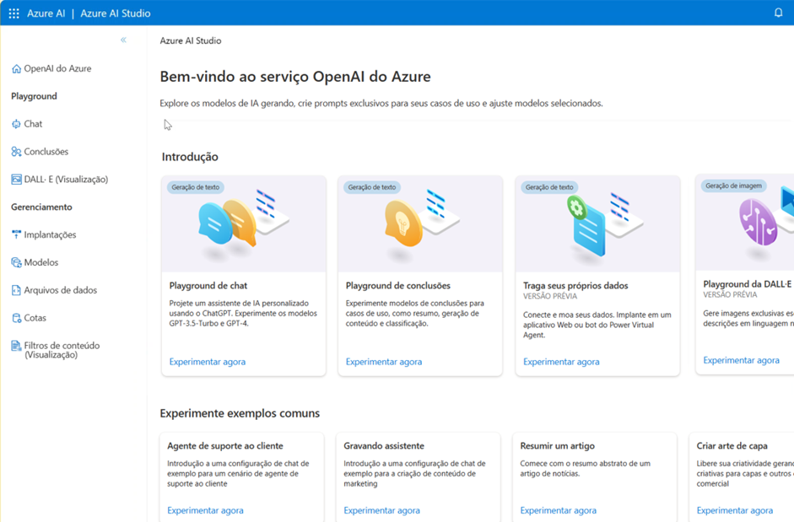
Como usar o OpenAI do Azure
Fonte: Microsoft

Slide 53
Funcionalidades de linguagem natural do OpenAI do Azure
Os modelos de GPT (transformadores pré-treinados generativos) são excelentes para entender e criar linguagem natural.

Slide 54
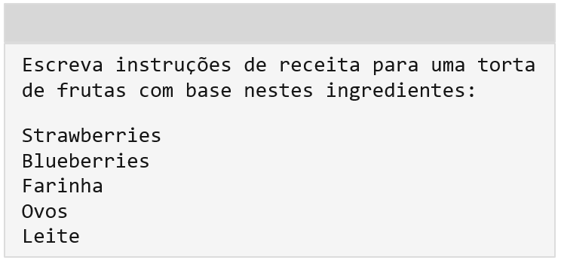
Funcionalidades de linguagem natural do OpenAI do Azure
Por exemplo, dado um prompt onde o usuário digita um texto solicitando uma receita culinária.

Slide 55
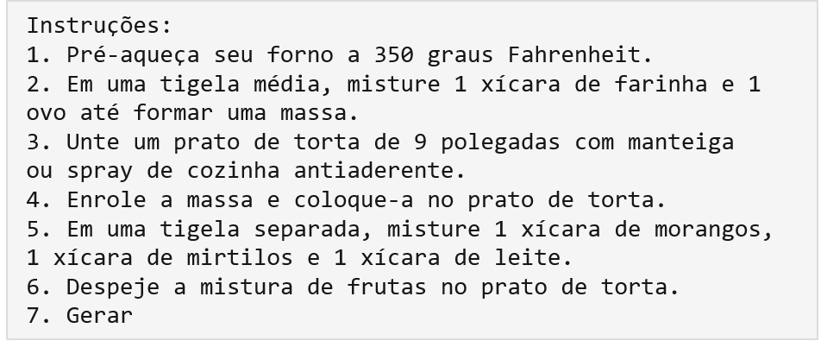
Funcionalidades de linguagem natural do OpenAI do Azure
Exemplo da resposta gerada pelo Azure OpenAI

Slide 56
Recursos de geração de código do OpenAI do Azure
Os modelos GPT traduzem linguagem natural ou trechos de código em código.
A geração de código vai além de apenas escrever código a partir de prompts em linguagem natural.

Slide 57
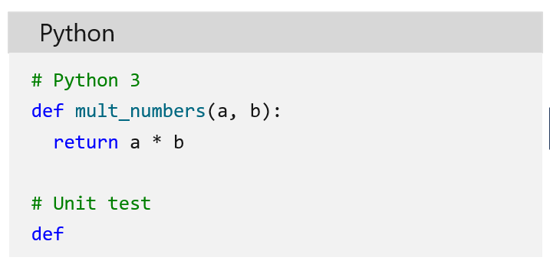
Recursos de geração de código do OpenAI do Azure
Considerando o seguinte código, ele pode gerar testes de unidade, conforme mostrado à seguir:

Slide 58
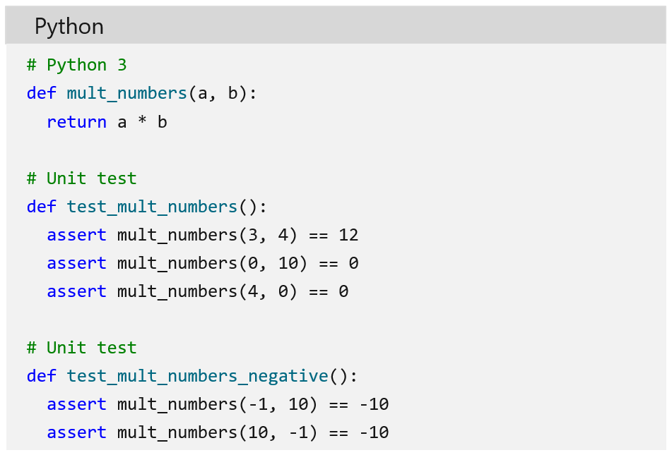
Recursos de geração de código do OpenAI do Azure

Slide 59
Funcionalidades de geração de imagem da OpenAI
do Azure
Os modelos de IA gerativa podem editar e criar imagens.O modelo que funciona com imagens é chamado DELL-E, que dá suporte à criação de imagem, edição de imagem e criação de variações de imagem.

Slide 60
Funcionalidades de geração de imagem da OpenAI
do Azure
Geração de imagens: Com o DALL-E você pode até solicitar uma imagem em um determinado estilo. Os estilos também podem ser usados para edições e variações.

Slide 61
Funcionalidades de geração de imagem da OpenAI
do Azure
Editando uma imagem: DALL-E pode editar a imagem conforme solicitado, alterando seu estilo, adicionando ou removendo itens ou gerando novo conteúdo para adicionar.

Slide 62
Funcionalidades de geração de imagem da OpenAI
do Azure
Variações de imagem: variações de imagem podem ser criadas fornecendo uma imagem e especificando quantas variações da imagem você deseja.

Slide 63
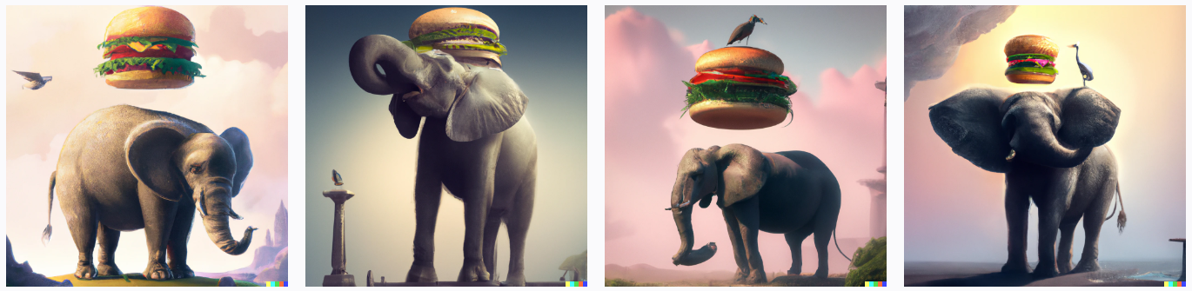
Funcionalidades de geração de imagem da OpenAI
do Azure
Prompt: “Crie quatro variações da imagem de um elefante com um hambúrguer.”
Fonte: Microsoft

Slide 64
IA generativa responsável

Slide 65
Planejar uma solução de IA generativa responsável
As quatro fases do processo para desenvolver e implementar um plano de IA responsável são:
Identificar, Medida, Mitigar e Operar

Slide 66
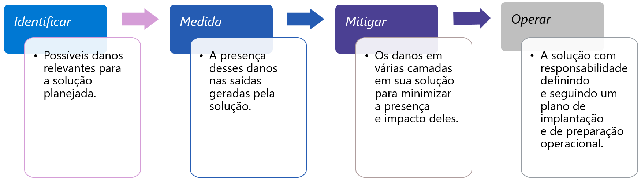
Planejar uma solução de IA generativa responsável
Fonte: Microsoft

Slide 67
Hands On!
“Falar é fácil.
Mostre-me o código!”
Linus Torvalds
Notes:
Exemplo de slide de transição para uma parte prática

Slide 68
Links
https://aka.ms/ai900-bing-copilot
https://aka.ms/ai900-azure-openai
https://aka.ms/ai900-content-filters
Notes:
Adicione aqui links úteis como o Repositório no GitHub, Documentação Oficial, Referências e materiais complementares.

Slide 69
Links Úteis
Documentação Oficial
Notes:
Adicione aqui links úteis como o Repositório no GitHub, Documentação Oficial, Referências e materiais complementares.

Slide 70
Dúvidas?
> Fórum/Artigos - https://web.dio.me/articles

